Slide 1


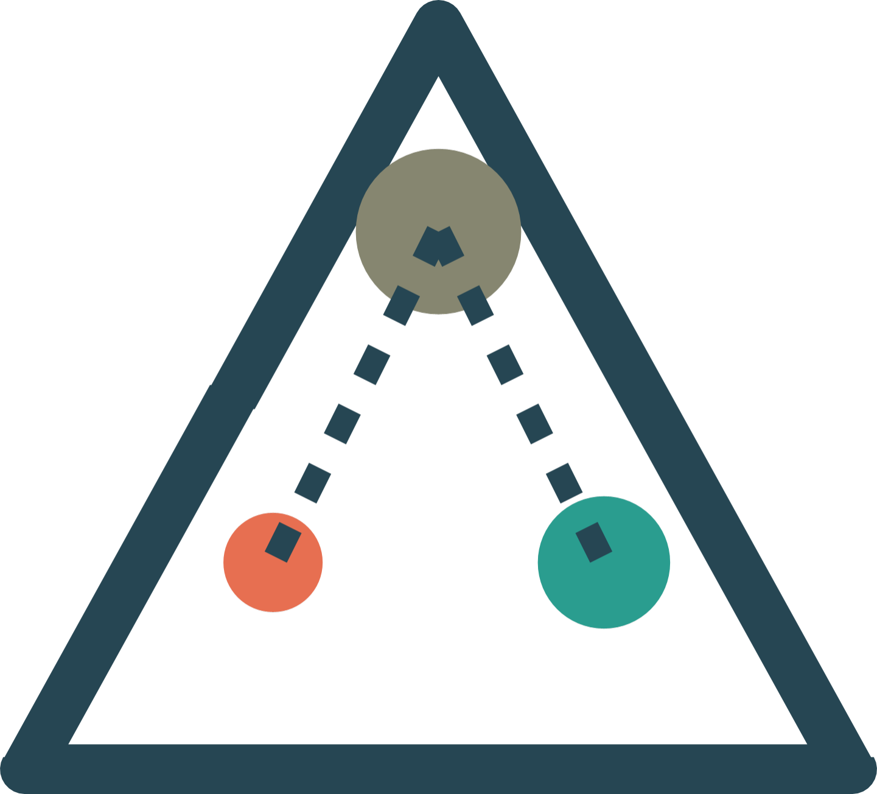









LWB based on LionWeb
bulk protocol
Derived
interpretations
«StringValue»
CallFromX
“Hello”
«StringValue»
CallFromY
“Bye”
delta protocol
«Concept»
Node
Interpreter
Derived
scopes
«LocalScope»
→ funcA
«GlobalScope»
→ main
Scoping
engine
Derived
types
«PrimitiveType»
String
Typesystem implementation
Derived
validations
«Finding»
Warning “Name should start lower-case”
Validator
Original
model
Docs generator
«Function»
MyFunc
«Overrides»
→ otherFunc
Diagram
editor
Projectional editor
Importer
«SourceAnnotation»
line=4, col=7
Live preview
Migration

Slide 2
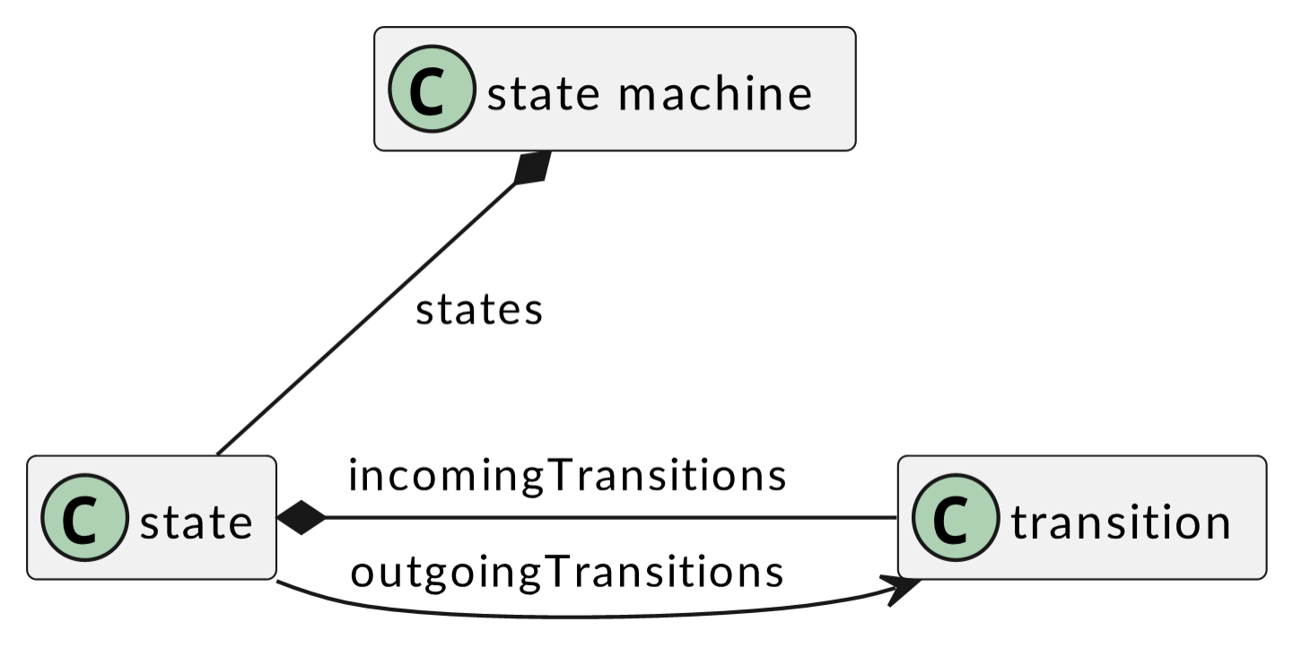
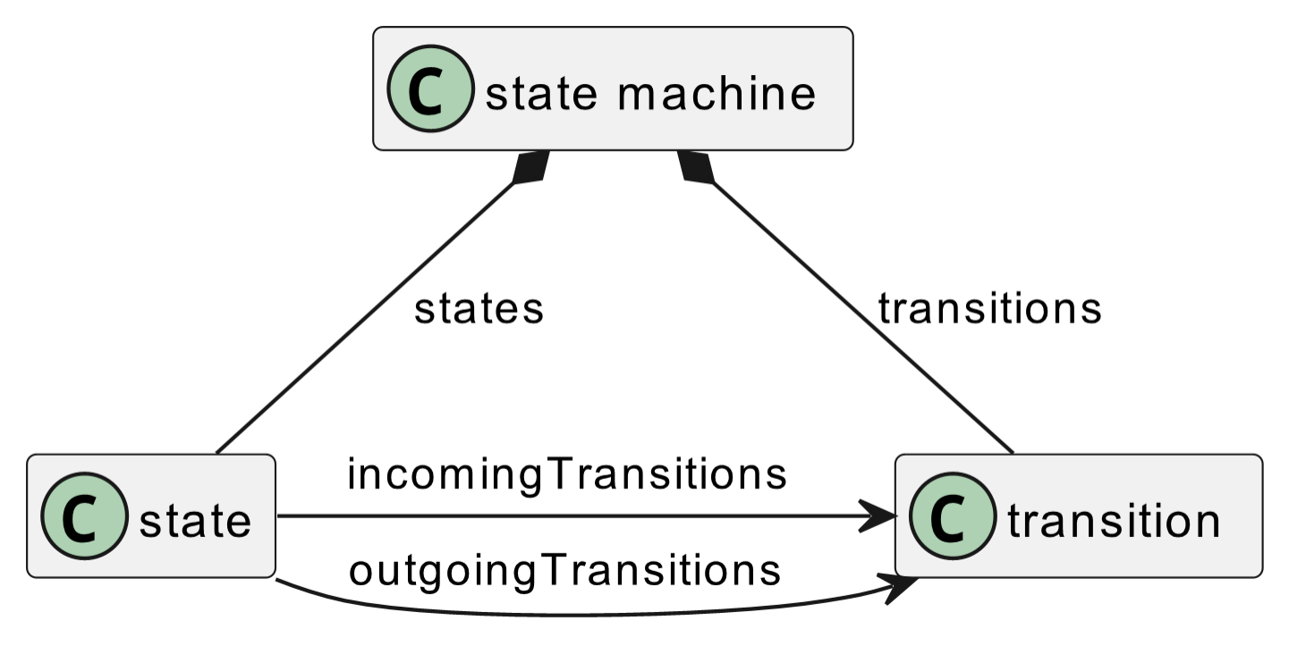

Integration platform languages
A
C
B

Slide 3
Integration platform
Derived model
B
«B.State»
started
incoming
outgoing
«B.StateMachine»
MySM
«B.Transition»
deactivate
«B.Transition»
begin
Derived model
A
«A.State»
started
incoming
outgoing
«A.StateMachine»
MySM
«A.Transition»
deactivate
«A.Transition»
begin
Original
model
C
«C.State»
started
incoming
outgoing
«C.StateMachine»
MySM
«C.Transition»
deactivate
«C.Transition»
begin
«B.DiagramAnnotation»
xpos=23, ypos=42
«A.IncomingAnnotation»
position=0

